Slide 1
جامعة المجمعة كلية المجتمع لجنة الأنشطة الطلابية
المجلة المرئية للأنشطة الطلابية
(العدد التاسع)

Slide 2
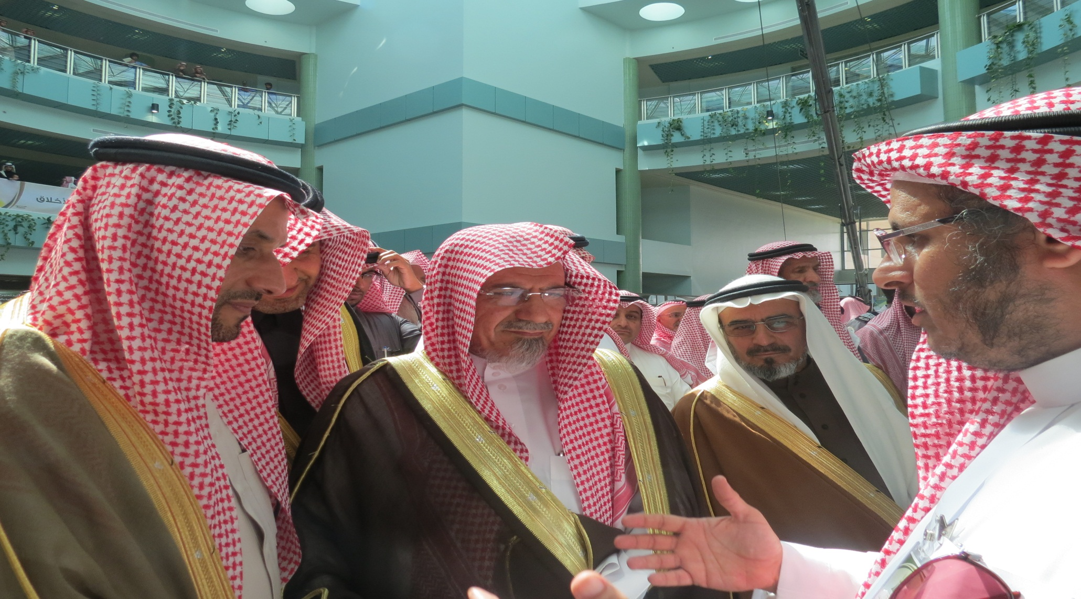
سعادة عميد الكلية يستقبل معالي مدير الجامعة و معالى الشيخ صالح بن حميد إمام و خطيب المسجد الحرام بجناح الكلية في المعرض المقام على هامش ملتقي الجامعة و المجتمع بالزلفى الاثنين 1434/4/8 هـ

Slide 3
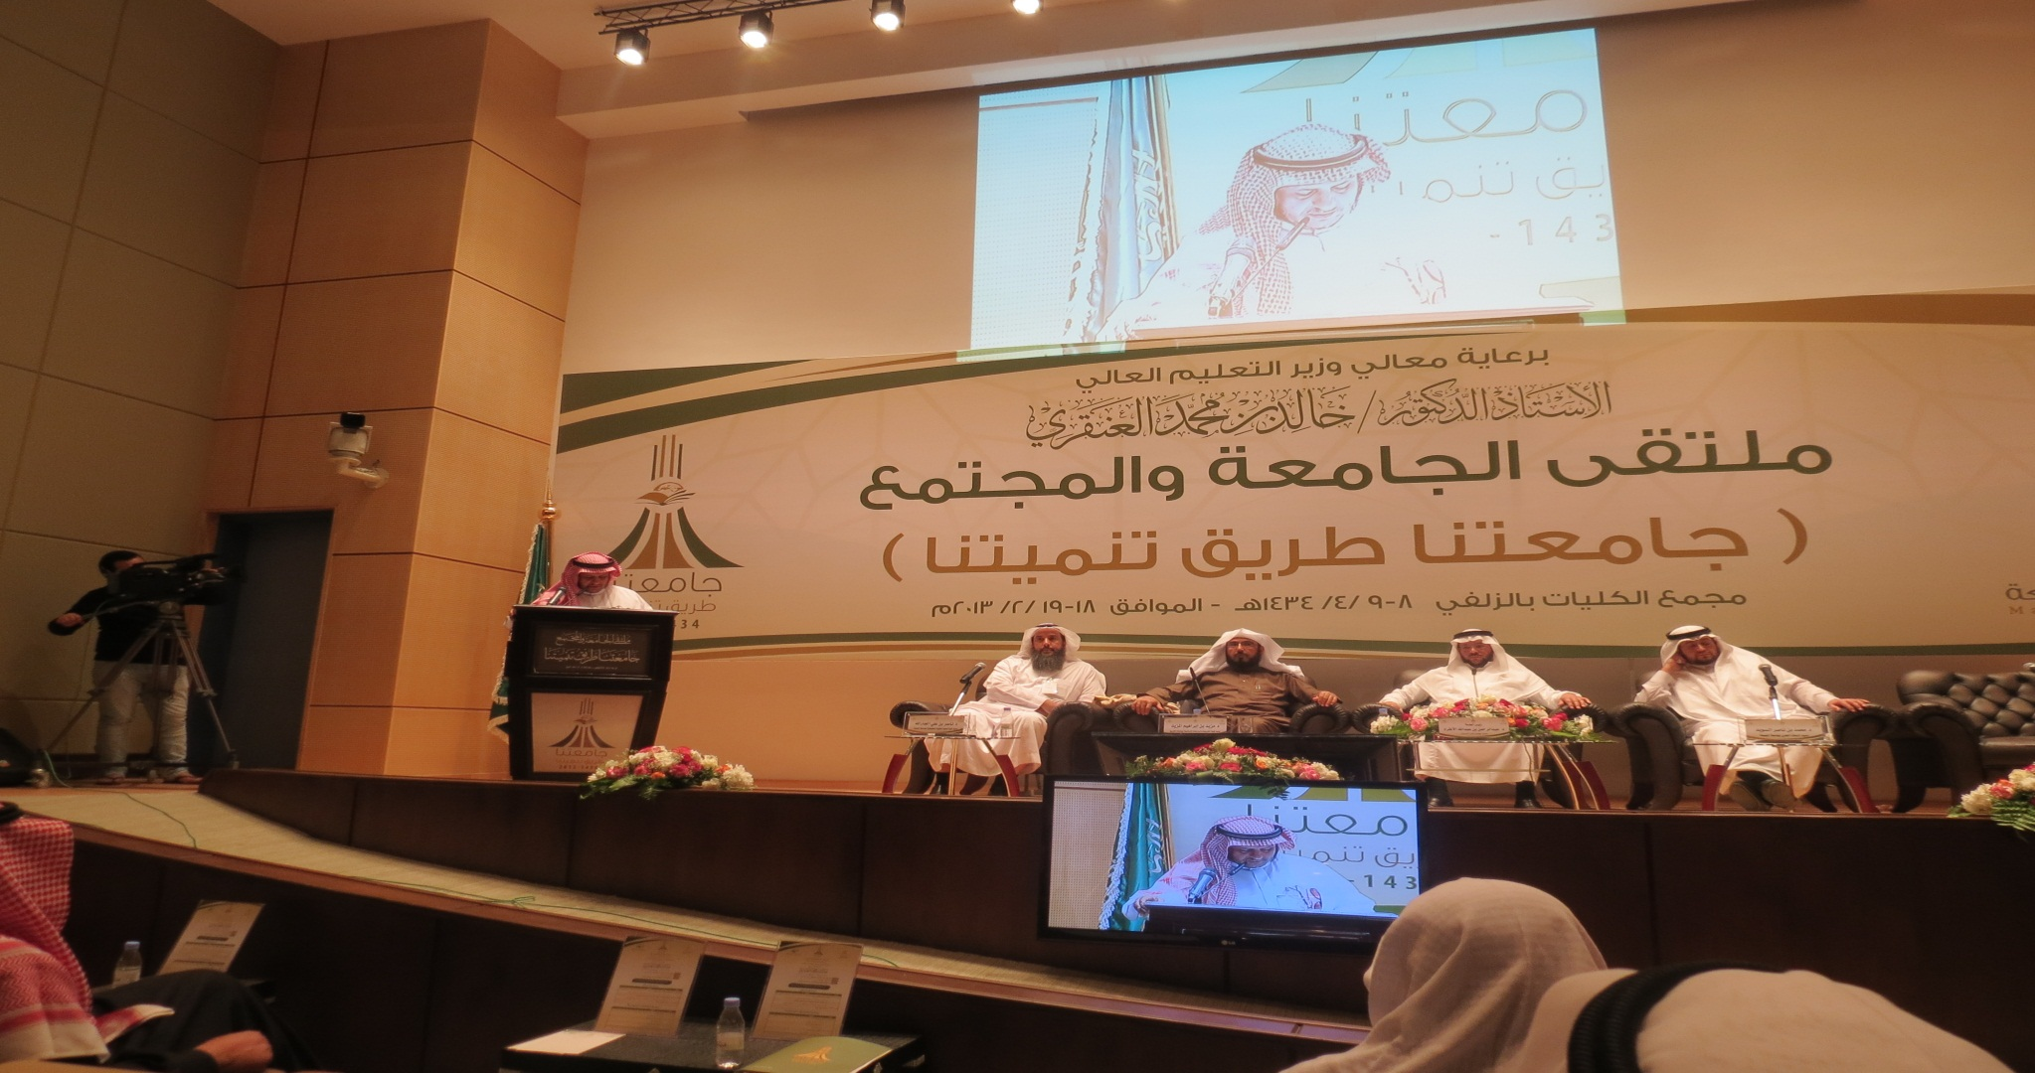
سعادة عميد الكلية يقدم ورقة عمل في ملتقي الجامعة والمجتمع بالزلفى

Slide 4
معالى مدير الجامعة يكرم الدكتور عبد الله الدهش على مشاركته بورقة عمل في ملتقي الجامعة و المجتمع

Slide 5
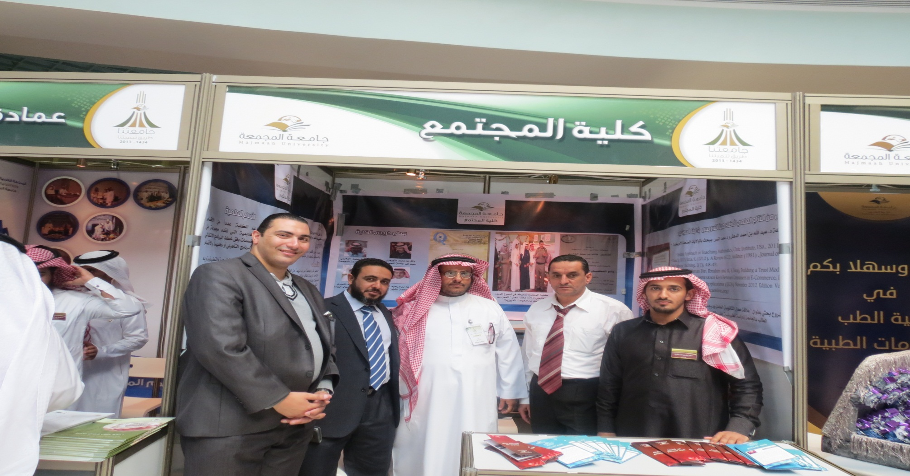
أعضاء لجنة إعداد جناح الكلية بالمعرض المقام على هامش ملتقى الجامعة والمجتمع بالزلفى الاثنين 1434/4/8 هـ

Slide 6
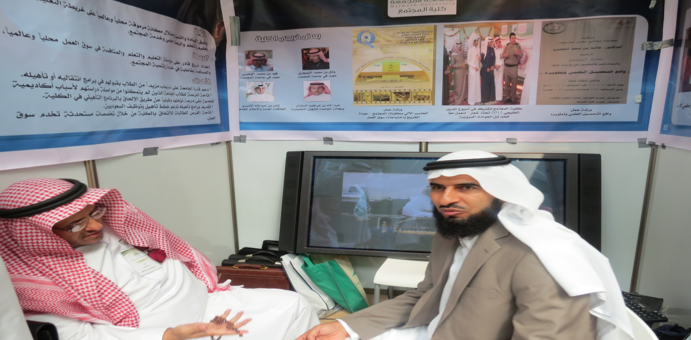
عميد الكلية في استقبال زوار جناح الكلية بالمعرض المقام على هامش ملتقي الجامعة و المجتمع بالزلفى

Slide 7
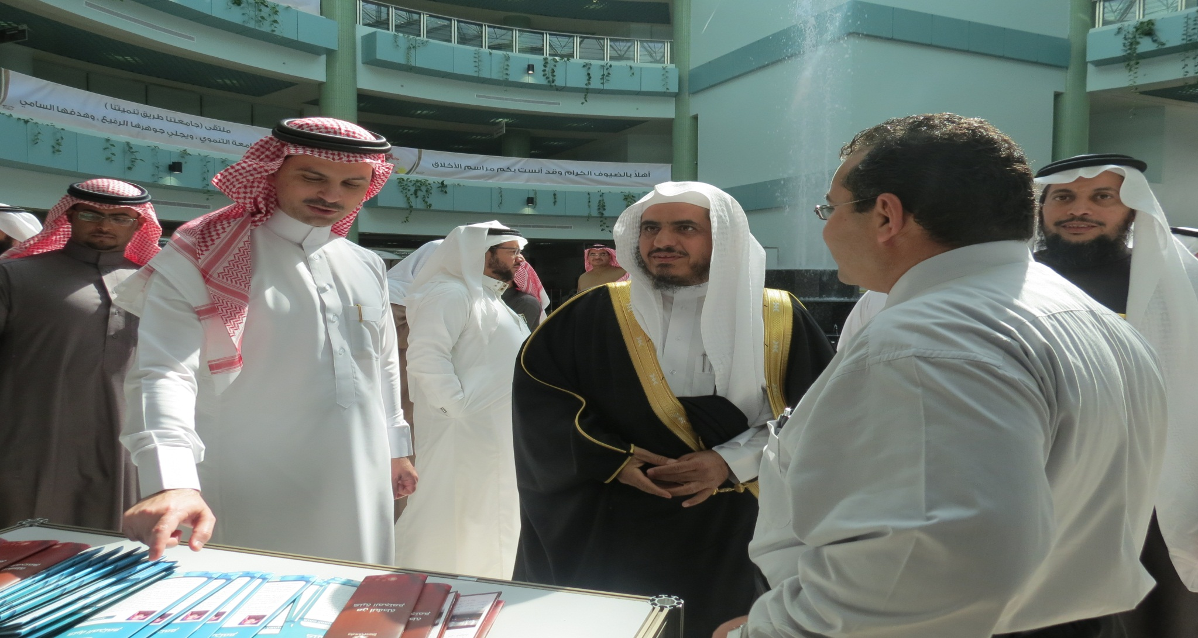
معالى الشيخ عبد العزيز الحمين و سعادة وكيل الجامعة في زيارة لجناح الكلية بالمعرض المقام على هامش ملتقي الجامعة و المجتمع بالزلفى

Slide 8
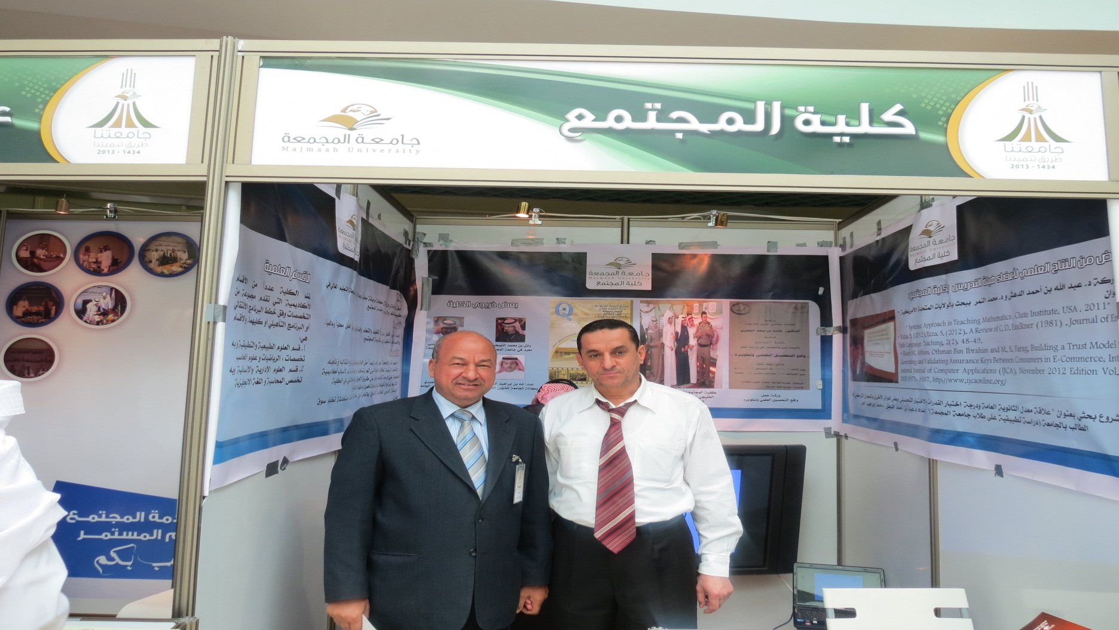
هيئة التدريس بالكلية حرصت على زيارة جناح الكلية بالمعرض المقام على هامش ملتقى الجامعة والمجتمع بالزلفى

Slide 9
الطالب المثالي لهذا الأسبوع
يسر لجنة الأنشطة الطلابية أن تعلن الطالب:
مهند بن الحميدي بن مطلق العتيبي
طالباً مثالياً للكلية
هذا الأسبوع
لما قدمه من دعم لمقر الأنشطة الطلابية الفصل الدراسي الأول ومشاركته بمناشط الكلية بفاعلية مع أطيب التمنيات بالتوفيق

Slide 10
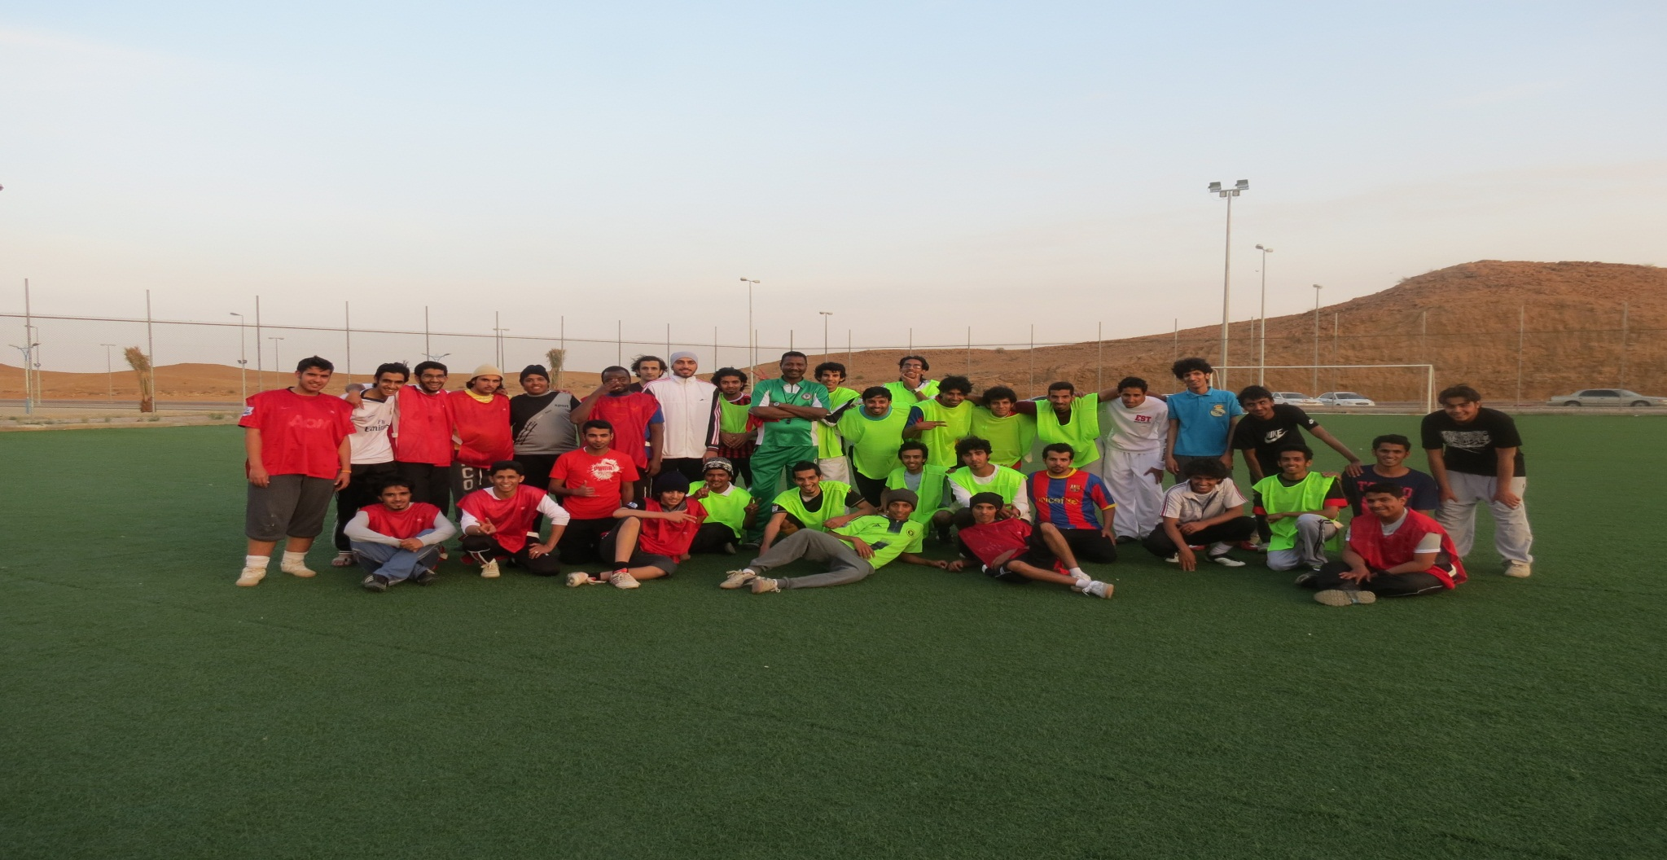
فريق كرة القدم بالكلية يتدرب استعدادا للمشاركة في أنشطة الجامعة بدعم من لجنة الانشطة الطلابية

Slide 11
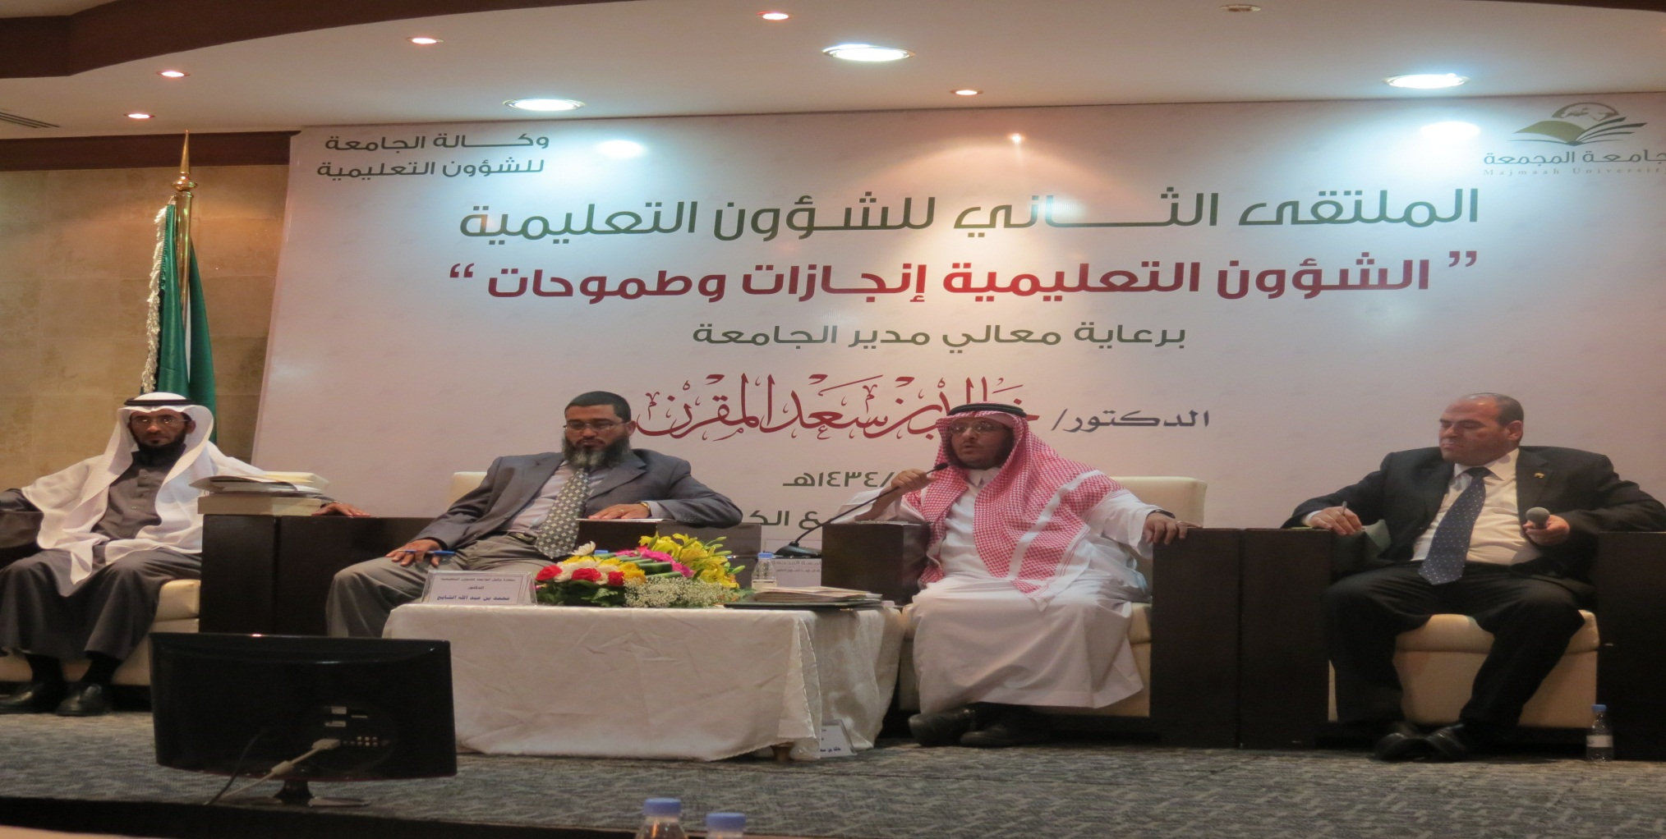
سعادة عميد الكلية يرأس الجلسة الثانية للملتقي الثاني لوكالة الجامعة للشؤون التعليمية الشؤون التعليمية :انجازات و طموحات»

Slide 12
إعــلان
على طلاب قسم العلوم الإدارية و الانسانية تخصص المحاسبة ، واللغة الانجليزية الاطلاع على:الجداول الدراسية في لوحة الاعلانات وفي حالة وجود أي تعارض مراجعة:
سعادة مشرف القسم.
أو
الاستاذ فراس قدوره مسئول الجداول بالقسم.

Slide 13
جامعة المجمعة كلية المجتمع لجنة الأنشطة الطلابية
مع تحيات
لجنة الأنشطة الطلابية

